Slide 1
SysP 기말
학번 : 2019775036
이름 : 양민철
발표 일자 : 06/13

Slide 2
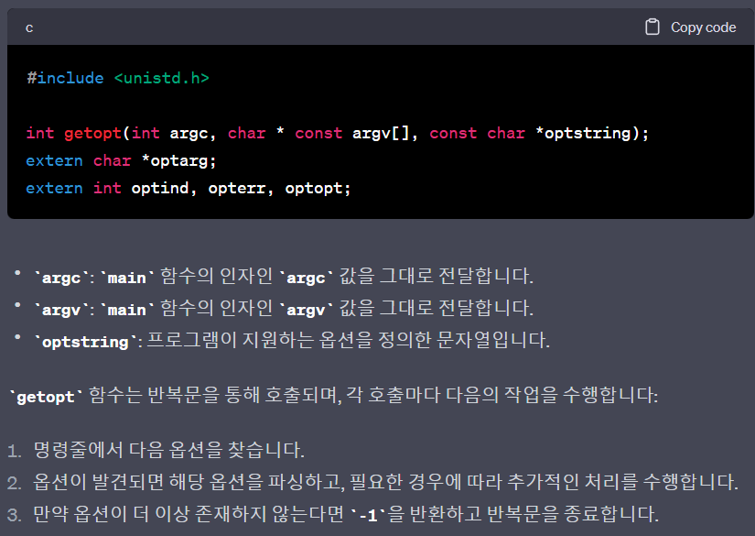
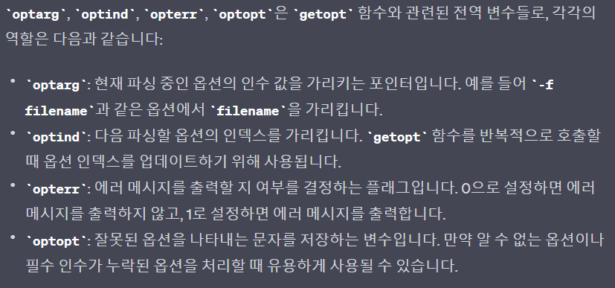
Getopt 설명
표준 라이브러리인 <unistd.h> 헤더 파일에 선언

Slide 3
<stdio.h> (1)
C 프로그래밍에서 표준 입출력 함수와 관련된 함수와 상수들을 포함하는 헤더 파일
fseek(파일 주소,시작 지점부터의 거리,시작 지점) 파일 포인터를 (시작 지점 + 시작 지점부터의 거리)로 이동시킴
fread(void *ptr, size_t size, size_t count, FILE *stream);
ptr: 읽어온 데이터를 저장할 메모리 버퍼의 시작 주소를 가리키는 포인터입니다.
size: 각 요소의 크기입니다. ptr이 가리키는 버퍼에 저장된 각 요소의 크기입니다.
count: 읽어올 요소의 개수입니다.
stream: 데이터를 읽어올 파일을 가리키는 FILE 포인터입니다.
FILE 파일에 대한 정보를 저장하고 관리하는 데 사용
fopen (return = FILE)
filename: 열 파일의 경로와 이름을 지정하는 문자열입니다.
mode: 파일을 열기 위한 모드를 지정하는 문자열입니다. 주로 "r"(읽기 모드), "w"(쓰기 모드), "a"(추가 모드) 등이 사용됩니다.

Slide 4
<stdio.h> (2)
ftell(파일 주소) 해당 파일에서의 파일 포인터 위치를 return
SEEK_END 파일의 끝을 기준으로 파일 포인터를 이동시킬 때 사용되는 상수
SEEK_SET 파일의 시작 부분으로 파일 포인터를 이동시킬 때 사용되는 상수
stdin : 표준 입력
stderr : 표준 에러

Slide 5
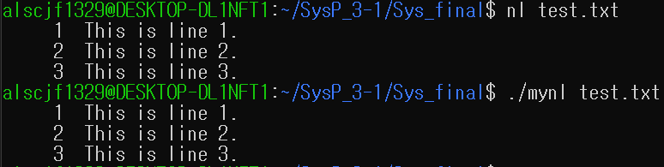
nl
nl은 "number lines"의 약어
텍스트 파일의 각 행에 번호를 할당하여 출력하는데 사용
이를 통해 파일의 행을 쉽게 추적하고 텍스트의 특정 부분을 참조 가능
nl [-w “number”] [-s “number”] [-v “number”] [-i “number”] “filename”

Slide 6
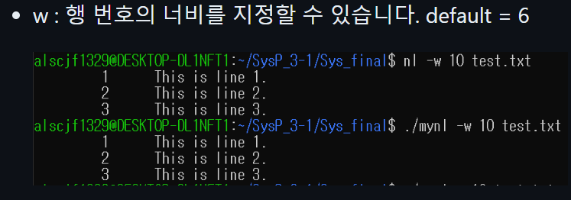
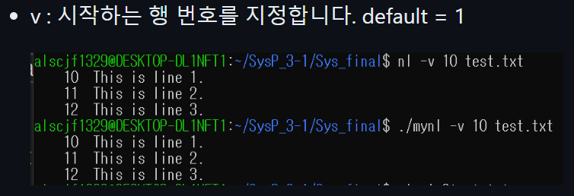
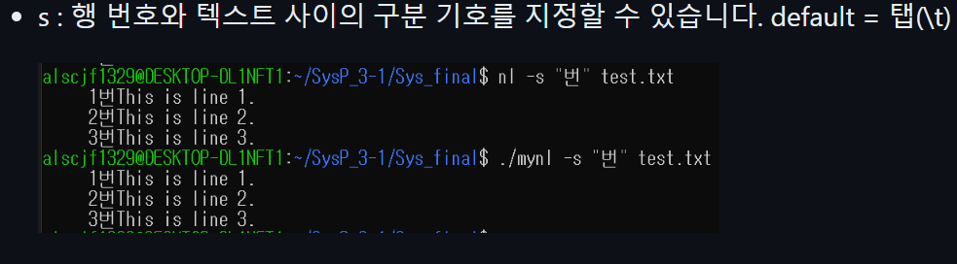
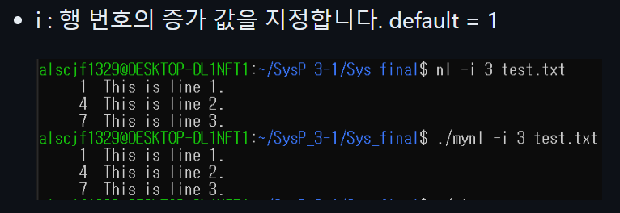
nl options

Slide 7
mynl.c (1)
#include <stdio.h>
#include <stdlib.h>
#include <unistd.h>
void addLineNumbers(FILE* file, int width, char* separator, int startNumber, int increment);
void printUsage(char* programName);
int isBlankLine(const char* line);
int main(int argc, char* argv[]) {
FILE* file;
int opt;
int width = 6;
char* separator = "\t";
int startNumber = 1;
int increment = 1;
// Process options using getopt
while ((opt = getopt(argc, argv, "w:s:v:i:")) != -1) {
switch (opt) {
case 'w':
width = atoi(optarg);
break;
case 's':
separator = optarg;
break;
case 'v':
startNumber = atoi(optarg);
break;
case 'i':
increment = atoi(optarg);
break;
default:
printUsage(argv[0]);
exit(EXIT_FAILURE);
}
}
// Open the file for reading or use stdin if no file is provided
if (optind < argc) {
file = fopen(argv[optind], "r");
if (file == NULL) {
perror("Error opening file");
exit(EXIT_FAILURE);
}
}
addLineNumbers(file, width, separator, startNumber, increment);
printf("\n");
fclose(file);
return 0;
}

Slide 8
mynl.c (2) – 번호를 붙여서 출력
// 번호를 붙여서 출력
void addLineNumbers(FILE* file, int width, char* separator, int startNumber, int increment) {
char line[BUFSIZ];
int lineNumber = startNumber;
while (fgets(line, sizeof(line), file) != NULL) {
if (!isBlankLine(line)) {
printf("%*d%s%s", width, lineNumber, separator, line);
lineNumber += increment;
}
else {
printf("%s", line);
}
}
}

Slide 9
mynl.c (3) – 빈 줄인지 확인
// 빈 줄인지 확인해주는 함수
int isBlankLine(const char* line) {
int i = 0;
// EOF확인
while (line[i] != '\0') {
if (line[i] != ' ' && line[i] != '\t' && line[i] != '\n' && line[i] != '\r') {
return 0;
}
i++;
}
return 1;
}

Slide 10
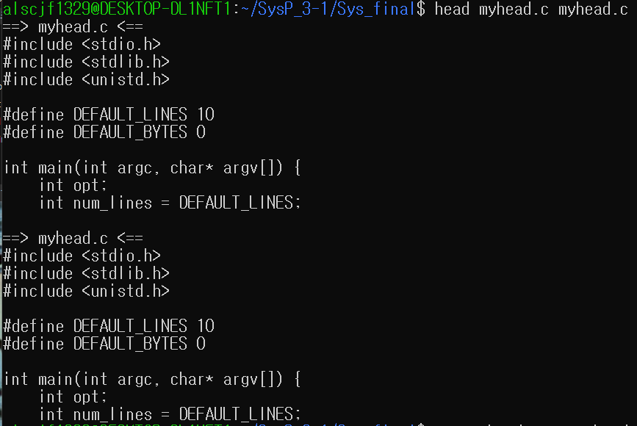
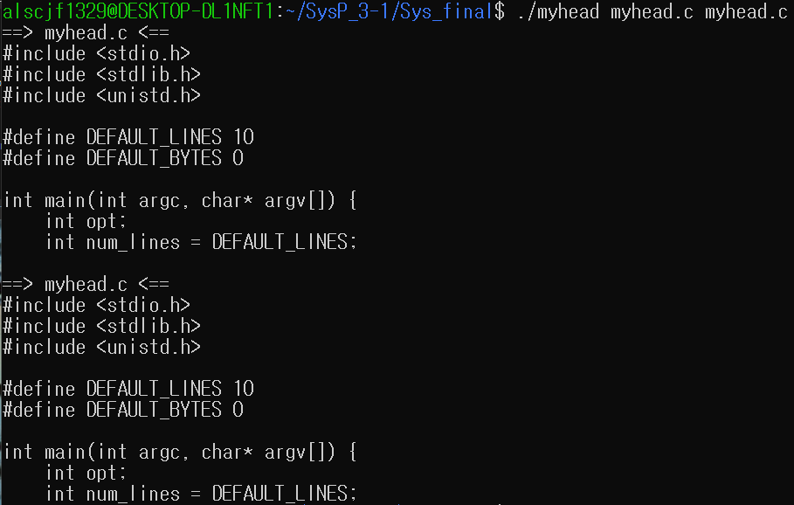
head
텍스트 파일의 앞부분을 출력하는 데 사용
출력할 줄 수 default = 10

Slide 11
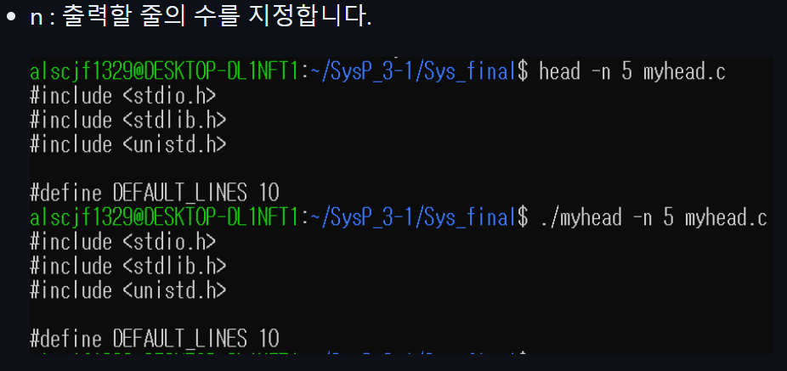
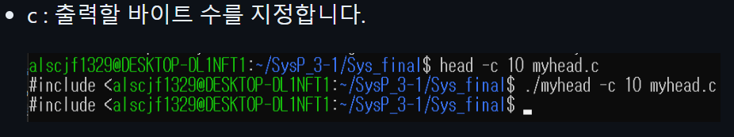
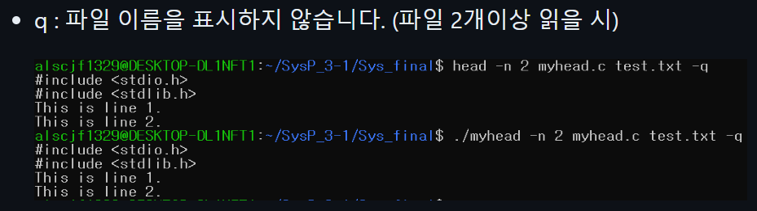
head options

Slide 12
myhead.c (1)
#include <stdio.h>
#include <stdlib.h>
#include <unistd.h>
#define DEFAULT_LINES 10
#define DEFAULT_BYTES 0
int main(int argc, char* argv[]) {
int opt;
int num_lines = DEFAULT_LINES;
int num_bytes = DEFAULT_BYTES;
int use_lines = 1;
int quiet_mode = 0;
while ((opt = getopt(argc, argv, "n:c:q")) != -1) {
switch (opt) {
case 'n':
num_lines = atoi(optarg);
use_lines = 1;
break;
case 'c':
num_bytes = atoi(optarg);
use_lines = 0;
break;
case 'q':
quiet_mode = 1;
break;
default:
fprintf(stderr, "Usage: %s [-n num_lines] [-c num_bytes] [-q] [file]\n", argv[0]);
exit(EXIT_FAILURE);
}
}
// 출력할 파일이 있을 시
if (optind < argc) {
for (int i = optind; i < argc; i++) {
// argv[i]를 r모드로 열고 file에 저장
FILE* file = fopen(argv[i], "r");
if (file == NULL) {
perror("fopen");
continue;
}
// 출력할 파일이 1개가 아니고 -q 옵션이 아닐시
// 파일명 출력
if (!(argc - optind == 1) && !quiet_mode) printf("==> %s <==\n", argv[i]);
// n option인지 아닌지
if (use_lines) print_lines(file);
else print_bytes(file);
// 출력 파일 수가 1개이고 q option이 아닐 경우
if ((i != argc - 1) && !quiet_mode) printf("\n");
fclose(file);
}
}
return 0;
}

Slide 13
myhead.c (2) – n, c option 출력
// n option (지정된 라인 수만큼 읽기)
void print_lines(FILE* file){
char buffer[BUFSIZ];
int line_count = 0;
while (fgets(buffer, sizeof(buffer), file) != NULL && line_count < num_lines) {
printf("%s", buffer);
line_count++;
}
}
// c option (지정된 바이트 수만큼 읽기)
void print_bytes(FILE* file){
char buffer[num_bytes + 1];
fread(buffer, 1, num_bytes, file);
buffer[num_bytes] = '\0';
printf("%s", buffer);
}

Slide 14
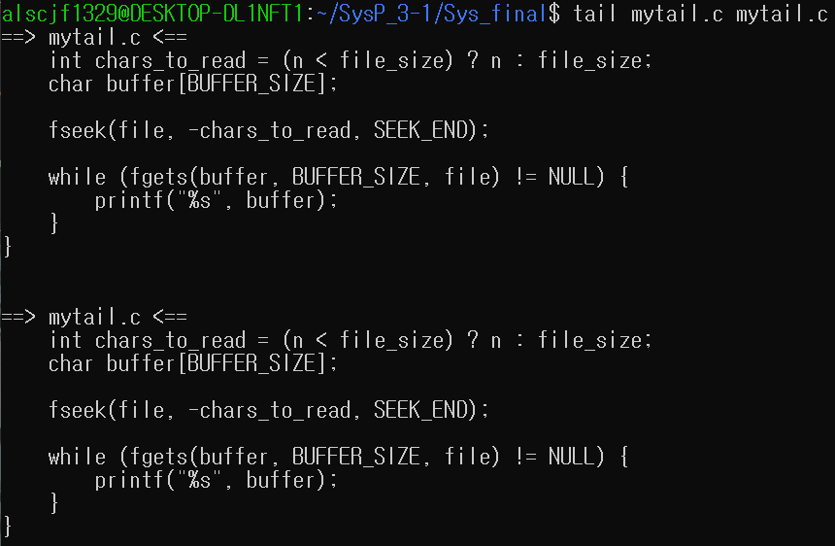
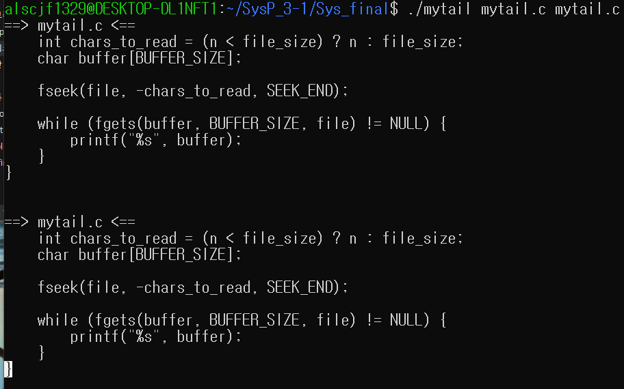
tail
파일의 끝 부분을 출력하는 명령어
로그 파일이나 다른 텍스트 파일의 마지막 몇 줄을 확인하는 데 사용
출력할 줄 수 default = 10
Tail [-n “number”] [-c “number”] [-q] “filename”

Slide 15
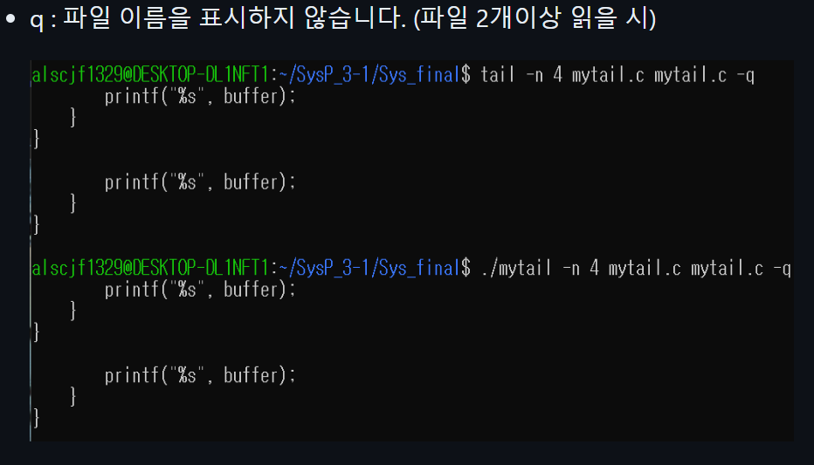
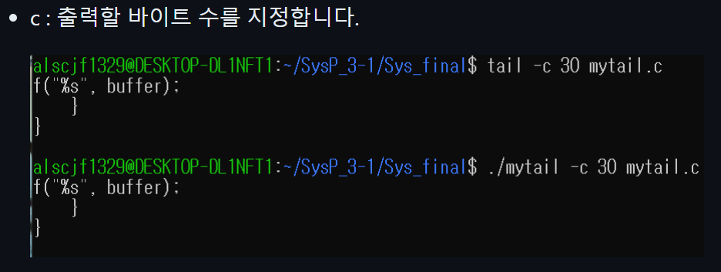
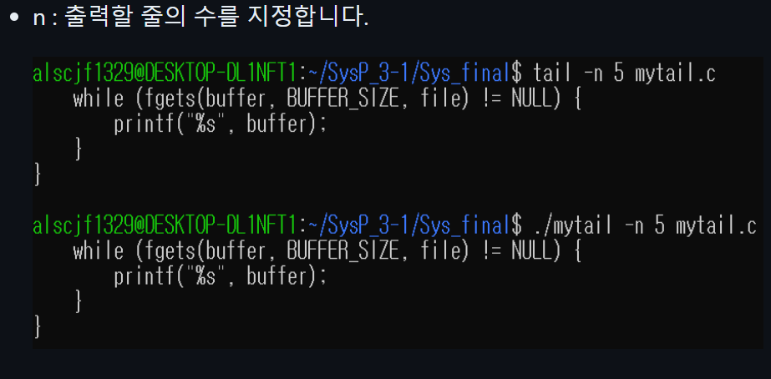
tail options (n, c, q)

Slide 16
mytail.c (1)
#include <stdio.h>
#include <stdlib.h>
#include <string.h>
#include <unistd.h>
#define BUFFER_SIZE 1024
// 함수 선언
void print_last_n_lines(FILE* file, int n);
void print_last_n_chars(FILE* file, int n);
void print_quiet(FILE* file);
int main(int argc, char* argv[]) {
// 옵션 초기화
int n = 10; // 기본적으로 10줄 출력
int c = 0; // 문자 수 옵션 초기화
int q = 0; // 조용한 모드 옵션 초기화
// 명령행 인수 처리
int opt;
while ((opt = getopt(argc, argv, "n:c:q")) != -1) {
switch (opt) {
case 'n':
n = atoi(optarg);
break;
case 'c':
c = atoi(optarg);
break;
case 'q':
q = 1;
break;
default:
fprintf(stderr, "사용법: %s [-n 숫자] [-c 숫자] [-q] 파일...\n", argv[0]);
return 1;
}
}
// 파일 처리
for (int i = optind; i < argc; i++) {
char* filename = argv[i];
// 파일 열기
FILE* file = fopen(filename, "r");
if (file == NULL) {
perror("파일 열기 실패");
continue;
}
// 파일명 출력
if (!(argc - optind == 1) && !q) {
printf("==> %s <==\n", filename);
}
// -c 옵션인 경우
if (c > 0) print_last_n_chars(file, c);
// -n 옵션인 경우
else print_last_n_lines(file, n);
// 파일 닫기
fclose(file);
// 받는 인자(파일명)가 2개이상일 시) 파일 간 구분을 위한 개행 출력
if (!(argc - i == 1) && !q) printf("\n");
}
return 0;
}

Slide 17
mytail.c (2) – n (줄 단위로 읽을 경우)
// 지정된 파일에서 마지막 n줄을 출력하는 함수
void print_last_n_lines(FILE* file, int n) {
char buffer[BUFFER_SIZE][BUFFER_SIZE];
// 버퍼에 저장된 줄 수
int count = 0;
// 파일을 끝까지 읽으면서 버퍼를 순환시키면서 최근 n줄 유지
while (fgets(buffer[count % n], BUFFER_SIZE, file) != NULL) {
count++;
}
// 시작 줄 설정
int start = (count > n) ? (count % n) : 0;
// 출력할 줄 수
int lines_to_print = (count > n) ? n : count;
for (int i = 0; i < lines_to_print; i++) printf("%s", buffer[(start + i) % n]);
}

Slide 18
mytail.c (3) – c (바이트로 읽을 경우)
// 지정된 파일에서 마지막 n개의 문자를 출력하는 함수
// FILE* file은 출력할 파일을 가리키는 파일 포인터입니다.
void print_last_n_chars(FILE* file, int n) {
// fseek 함수를 사용하여 파일의 끝으로 이동
fseek(file, 0, SEEK_END);
// 파일 포인터의 현재 위치를 알아냄 (file 크기를 구함)
long file_size = ftell(file);
// 읽을 char 개수
int chars_to_read = (n < file_size) ? n : file_size;
char buffer[BUFFER_SIZE];
// fseek 함수를 사용하여 파일의 끝에서 (-chars_to_read)만큼 이동
fseek(file, -chars_to_read, SEEK_END);
while (fgets(buffer, BUFFER_SIZE, file) != NULL) {
printf("%s", buffer);
}
}

Slide 19
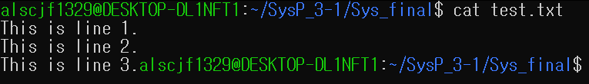
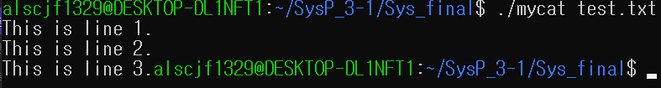
cat
"concatenate"의 줄임말
파일의 내용을 화면에 출력하거나 여러 파일을 결합하는 데 사용되는 명령어

Slide 20
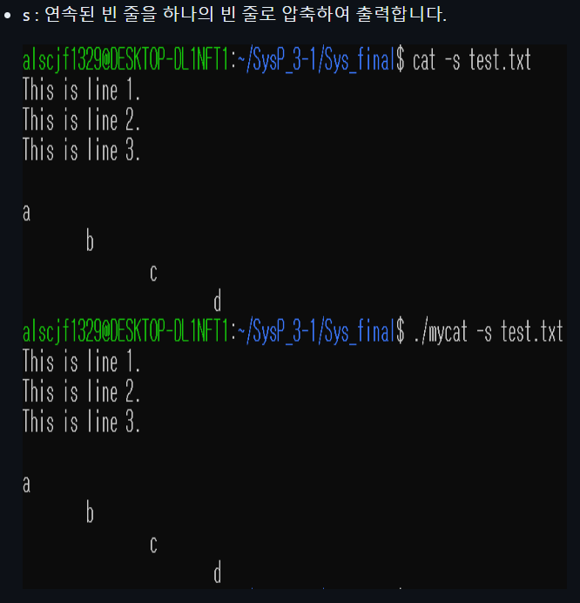
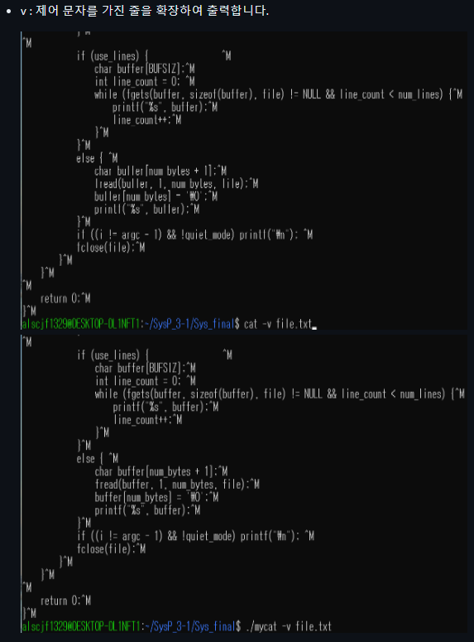
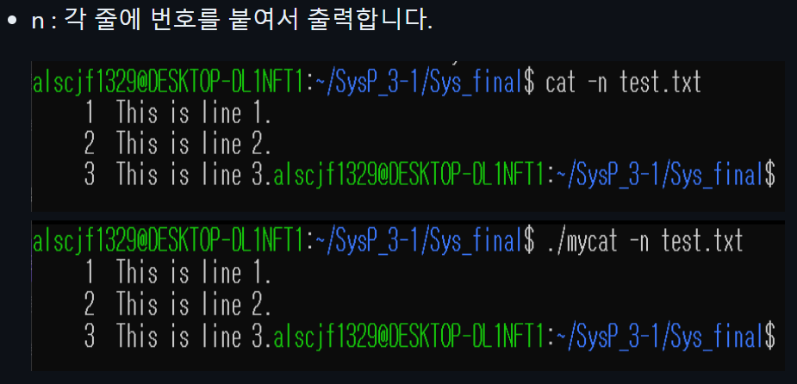
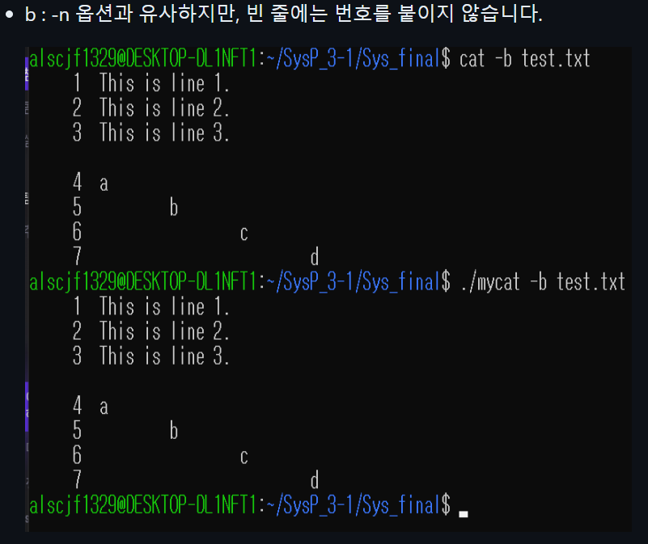
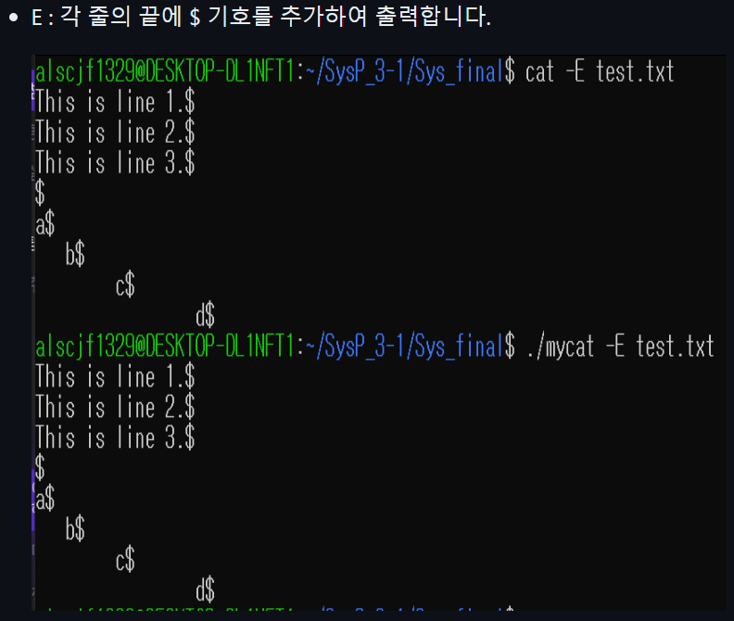
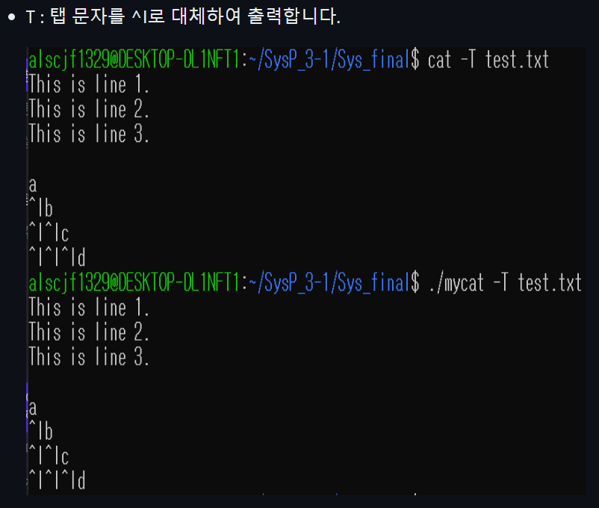
cat options

Slide 21
mycat.c (1)
#include <stdio.h>
#include <stdlib.h>
#include <unistd.h>
#include <string.h>
#define BUFFER_SIZE 4096
int number_lines = 0;
int show_ends = 0;
int show_tabs = 0;
int show_nonprint = 0;
int squeeze_blank = 0;
int main(int argc, char* argv[]) {
int opt;
while ((opt = getopt(argc, argv, "nbsETv")) != -1) {
switch (opt) {
case 'n':
number_lines = 1;
break;
case 'b':
number_lines = 1;
squeeze_blank = 1;
break;
case 'E':
show_ends = 1;
break;
case 'T':
show_tabs = 1;
break;
case 'v':
show_nonprint = 1;
break;
case 's':
squeeze_blank = 1;
break;
default:
fprintf(stderr, "Invalid option: -%c\n", optopt);
return 1;
}
}
// 입력 받은 파일이 하나도 없을시
if (optind >= argc) {
fprintf(stderr, "Usage: %s [options] <file>\n", argv[0]);
return 1;
}
const char* filename = argv[optind];
display_file(filename);
return 0;
}

Slide 22
mycat.c (2)
// 파일 출력하는 함수
void display_file(const char* filename) {
FILE* file = fopen(filename, "r");
// 파일 없을 시 에러 처리
if (file == NULL) {
perror("fopen");
return;
}
char buffer[BUFFER_SIZE];
int lineNums = 1;
int firstNL = 1;
while (fgets(buffer, BUFFER_SIZE, file) != NULL) {
// s option (여러개의 공백을 하나로 줄여줌)이면서 '\n'인 경우
if (squeeze_blank && buffer[0] == '\n') {
// b option을 제외하기 위해
if (!number_lines) {
if (firstNL) {
firstNL = 0;
printf("\n");
}
}
else {
printf("\n");
}
continue;
}
firstNL = 1;

Slide 23
mycat.c (3)
// 라인 번호 출력
if (number_lines) {
printf("%6d ", lineNums++);
}
int i = 0;
while (buffer[i] != '\0') {
// E option
if (show_ends && buffer[i] == '\n') printf("$\n");
// T option
else if (show_tabs && buffer[i] == '\t') printf("^I");
// v option
else if (show_nonprint) {
if (buffer[i] == '\n' || buffer[i] == '\t') {
printf("%c", buffer[i]);
}
else if (buffer[i] < 32 || buffer[i] > 126) {
printf("^%c", buffer[i] + 64);
}
else {
putchar(buffer[i]);
}
}
else putchar(buffer[i]);
i++;
}
}
fclose(file);
}

Slide 24
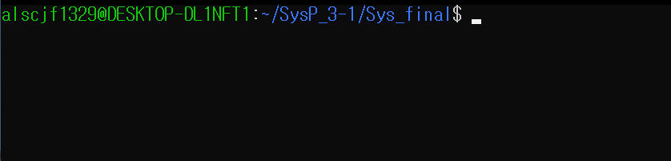
clear
터미널 화면을 지우는 명령어

Slide 25
myclear.c
#include <stdio.h>
#include <unistd.h>
int main(int argc, char* argv[]) {
write(1, "\33[H\33[J", 6); // 이스케이프 시퀀스 :
// 터미널에 특정 명령을 전달하기 위해 사용되는 제어 문자열
// \33 : 이스케이프 문자를 나타내는 ASCII 코드
// [H : 커서를 화면 상단 왼쪽으로 이동
// \33[J : 화면을 지움
}

Slide 26
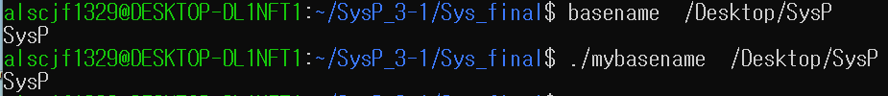
basename
주어진 경로에서 마지막 경로만 추출하는 명령어

Slide 27
mybasename.c
#include <stdio.h>
#include <string.h>
int main(int argc, char* argv[]) {
char* name = argv[1];
int idx = 0;
// root일시
if (name[strlen(name) - 1] == '/') {
printf("/\n");
return 0;
}
// idx 마지막 / 다음 index로 설정
for (int i = 0; i < strlen(name); i++) {
if (name[i] == '/') idx = i+1;
}
for (int i = idx; i < strlen(name); i++) {
printf("%c", name[i]);
}
printf("\n");
return 0;
}

Slide 28
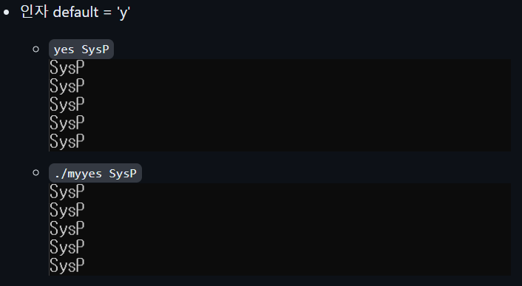
yes
뒤에 들어오는 인자를 계속 출력

Slide 29
myyes.c
#include <stdio.h>
int main(int argc, char *argv[]) {s
// 인자가 들어올 시
if (argc > 1){
while (1){
for (int i=1; i<argc; i++){
printf("%s ", argv[i]);
}
printf("\n");
}
}
// 인자가 없을 시
else {
while (1) {
printf("y\n");
}
}
return 0;
}

Slide 30
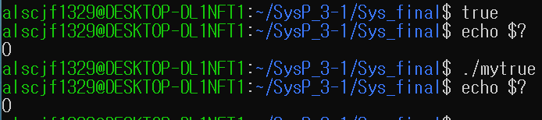
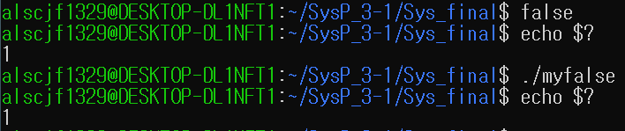
true / false
1을 return해줌 / 0을 return해줌
echo $? return 값 또는 전 명령어의 성공 여부를 출력 (성공시 0, 오류시 1)

Slide 31
mytrue.c / myfalse.c
int main(int argc, char *argv[]) {
return 0;
}
int main(int argc, char *argv[]) {
return 1;
}

Slide 32
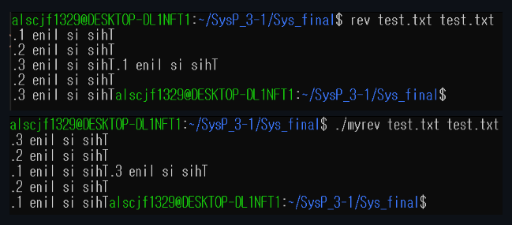
rev
파일을 받고 파일 내용을 역순으로 출력

Slide 33
myrev.c
fread(buffer, 1, size, file);
buffer[size] = '\0';
// 반대로 버퍼에 넣기
for (long i = size - 1; i >= 0; i--) {
putchar(buffer[i]);
}
free(buffer);
}
int main(int argc, char* argv[]) {
if (argc < 2) {
printf("파일 이름을 제공해야 합니다.\n");
return 1;
}
for (int i = 1; i < argc; i++) {
FILE* file = fopen(argv[i], "r");
printReverse(file);
fclose(file);
}
return 0;
}
#include <stdio.h>
#include <stdlib.h>
#include <string.h>
void printReverse(FILE* file) {
// 파일 없을시
if (file == NULL) {
printf("파일을 열 수 없습니다.\n");
return;
}
fseek(file, 0, SEEK_END);
// 전체 바이트 수
long size = ftell(file);
fseek(file, 0, SEEK_SET);
char* buffer = (char*)malloc(size + 1);
if (buffer == NULL) {
printf("메모리 할당에 실패했습니다.\n");
return;
}

Slide 34
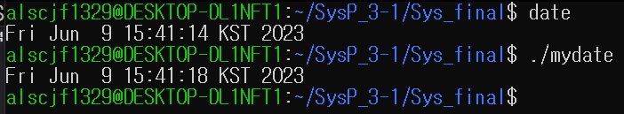
date
현재 시간을 출력

Slide 35
mydate.c
#include <stdio.h>
#include <time.h>
int main() {
time_t current_time;
struct tm* time_info;
char time_buffer[80];
// 현재 시간 가져오기
current_time = time(NULL);
// 지역 시간으로 변환
time_info = localtime(&current_time);
// 형식화된 시간 문자열 생성
strftime(time_buffer, sizeof(time_buffer), "%a %b %e %H:%M:%S KST %Y", time_info);
// 시간 출력
printf("%s\n", time_buffer);
return 0;
}

Slide 36
<time.h>
size_t strftime(char* str, size_t maxsize, const char* format, const struct tm* timeptr);
str: 형식화된 시간 문자열을 저장할 버퍼의 포인터입니다.
maxsize: 버퍼의 최대 크기입니다.
format: 시간 문자열의 형식을 지정하는 서식 문자열입니다.
timeptr: struct tm 포인터로 표현된 시간 정보입니다
서식 문자열
%a: 로케일에 따른 축약된 요일 이름 (Sun, Mon, 등)
%b: 로케일에 따른 축약된 월 이름 (Jan, Feb, 등)
%e: 일(day)을 10진수로 나타낸 것 (1, 2, 3, ..., 31)
%H: 시간(hour)을 24시간 형식의 10진수로 나타낸 것 (00, 01, 02, ..., 23)
%M: 분(minute)을 10진수로 나타낸 것 (00, 01, 02, ..., 59)
%S: 초(second)를 10진수로 나타낸 것 (00, 01, 02, ..., 59)
KST: 대한민국 표준시(Korea Standard Time)를 나타내는 고정 문자열
%Y: 연도(year)를 10진수로 나타낸 것 (예: 2023)

Slide 37
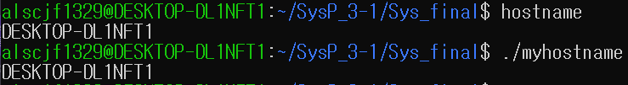
hostname
현재 호스트 이름을 출력

Slide 38
myhostname.c
int gethostname(char* hostname, size_t size);
hostname: 호스트 이름을 저장할 문자열 버퍼의 포인터입니다.
size: hostname 버퍼의 최대 크기입니다.
#include <stdio.h>
#include <stdlib.h>
#include <unistd.h> // for gethostname
int main(int argc, char* argv[])
{
char host_name[80];
if (gethostname(host_name, sizeof(host_name)) != 0) {
printf("gethostname() 실행 실패\n");
exit(1);
}
printf("%s\n", host_name);
return 0;
}

Slide 39
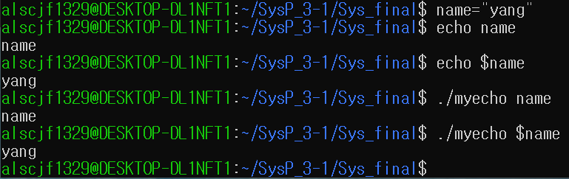
echo
주어진 텍스트나 변수의 값을 출력하는 간단한 방법으로 사용

Slide 40
myecho
#include <stdio.h>
int main(int argc, char* argv[]) {
for (int i = 1; i < argc; i++) printf("%s ", argv[i]);
printf("\n");
return 0;
}

Slide 41

pwd
현재 위치 출력

Slide 42
mypwd.c
char* getcwd(char* buf, size_t size);
buf: 현재 작업 디렉토리를 저장할 문자열 버퍼의 포인터입니다.
size: buf 버퍼의 최대 크기입니다.
#include <stdio.h>
#include <unistd.h> // for getcwd
int main(int argc, char* argv[]) {
char buff[1024];
getcwd(buff, 1024);
printf("%s\n", buff);
return 0;
}

Slide 43
출처
chatGPT
리눅스 재미있는 명령어
https://github.com/alscjf1329/SysP_3-1/tree/main/Sys_final

